Slide 1
KOMPUTERISASI DATA AKUNTANSI DESA
Harfiahani Indah Rakhma Ningtyas, SST.,M.SA

Slide 2
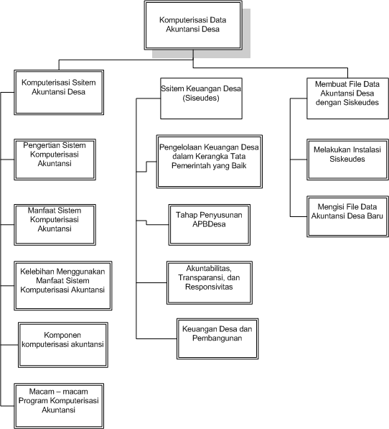

Slide 3
Komputerisasi Sistem Akuntansi Desa
Pengertian
Manfaat
Akuntansi desa merupakan proses pencatatan dan penyusunan laporan keuangan menurut cara yang berarti dan dinyatakan dalam nilai uang atau segal transaksi dan kejadian yang sedikitnya bersifat keuangan dan kemudian menafsirkan hasilnya dalam keuangan desa
Menyediakan informasi akuntansi yang akurat dan tepat waktu
Mencegah adanya keasalahan atau kekeliruan
Dapat meningkatkan efisiensi
Meningkatkan kemampuan dalam pengambilan keputusan
Meningkatkan kualitas dan mengurnagi biaya produk dan jasa yang dihasilkan
Tugas Mandiri 1:
Carilah di internet penertian komputerisasi sistem akuntansi desa dan ambil kesimpulan dengan bahasa kalian
Carilah di internet manfaat dari komputerisasi sistem akuntansi desa menurut sumber lain

Slide 4
Komputerisasi Sistem Akuntansi Desa
Komponen
Kelebihan
Perangkat keras
Perangkat lunak
Brainware (Pengguna)
Akurasi
Otomatisasi
Akses data
Keandalan
Memiliki skala perhitungan
Kecepatan dan visual
Keamanan dan hemat biaya
Tugas Mandiri 2:
Jelaskan dari 3 komponen di atas
Jelaskan dari 7 kelebihan di atas
Lakukan penelusuran di internet mengenai berbagai macam program yang menyediakan fasilitas untuk pengerjaan akuntansi desa
Poin 3 buatlah makalah dengan rinci

Slide 5
Sistem Keuangan Desa (Siskeudes)
Pengelolaan Keuangan Desa
Keuangan desa adalah barang publik dan uang sangat dibutuhkan untuk membiayai banyak kebutuhan dan kegiatan. Pemerintah desa dan BPD harus memikirkan banyakanya kebutuhan dan kegiatan desa dengan junlah yang sangat terbatas. Pengelolaan keuangan desa mencangkup antara lain :
Perencanaan (penyusunan) APBDes seperti pendapatan dan belanja
Pengumpulan pendapatan dari berbagai sumber seperti PAD, Swadaya,, bantuan dari pemerintaj pusat atau daerah
Alokasi dana
Aplikasi sistem keuangan desa dikembangkan bersama antara Badan Pengawasan Keuangan dan Pembangunan (BPKP) dengan Kementerian Dalam Negeri (Kemendagri). Aplikasi Siskeudes mulai diterapkan pada 2015 dengan didukung oleh Surat Menteri Dalam Negeri 143/8350/BPD tanggal 27 November 2015.
Aplikasi Siskeudes mengacu pada pengelolaan keuangan desa yang berlaku yaitu Pemendagri Nomor 113 Tahun 2014 tentang Pengelolaan Keuangan Desa.
Pada akhir april 2018, kemendagri mengeluarkan Permendagri Nomor 20 Tahun 2018 tentang Pengelolaan Keuangan desa yang mencabut Permendagari No. 113 Tahun 2014.

Slide 6
Prinsip pengelolaan keuangan desa
Rancangan APBDesa yang berbasis program
Rancangan APBDesa yang berdasarkan pada partisipasi unsur-unsur masyarakat dari bawah
Keuangan yang dikelola secara bertanggungjawab (akuntabilitas), keterbukaan (tranparansi), dan daya tanggap (responsivitas) terhadap prioritas kebutuhan masyarakat
Memelihara dan mengembangkan pemerintahan, pembangunan, dan kemasyarakat (pelayanan dan pemberdayaan)
Bidang yang di biayai oleh keuangan desa
Pemerintahan, seperti gaji pamong desa, perlengkapan dan operasional kantor, perawatan kantor desa, pajak listik, perjalanan dinas, jamuan tamu, musyawarah, sidang BPD, gaji BPD, langganan media dll
Pembangunan, pembangunan prasarana fisik desa seperti perawatan, ekonomi produktif, pertanian dll
Kemasyarakatan, seperti kegiatan LKMD, pemberdayaan PKK, pembinaan pemuda dan pemudi, kelompok tani, keagamaan, penanganan kenakalan remaja, dll

Slide 7
Tahap Penyusunan APBDes
Ada 4 tahapan dalam penyusunan APBDesa, yaitu:
Perencanaan
Program desa
Menentukan pioritas kebutuhan
Penganggaran
Besaran dana
Mengidentifikasi sumber – sumber pendapatan
Pelaksanaan program
Pemerintah desa bertanggungjawab atas program kegiatan
Pengawasan dan evaluasi
Menyarakat ikut partisipasi mengawasi pelaksanaan kegiatan
BPD
Tugas Mandiri 3:
Jelaskan secara detail dari tahap penyusunan APBDesa menurut Peraturan terbaru Permendagri Nomor 20 Tahun 2018 tentang Pengelolaan Keuangan desa. yang terdiri dari proses perencanaan hingga pengawasan dan siapa saja yang menjadi penganggungjawab APBDesa

